Slide 1
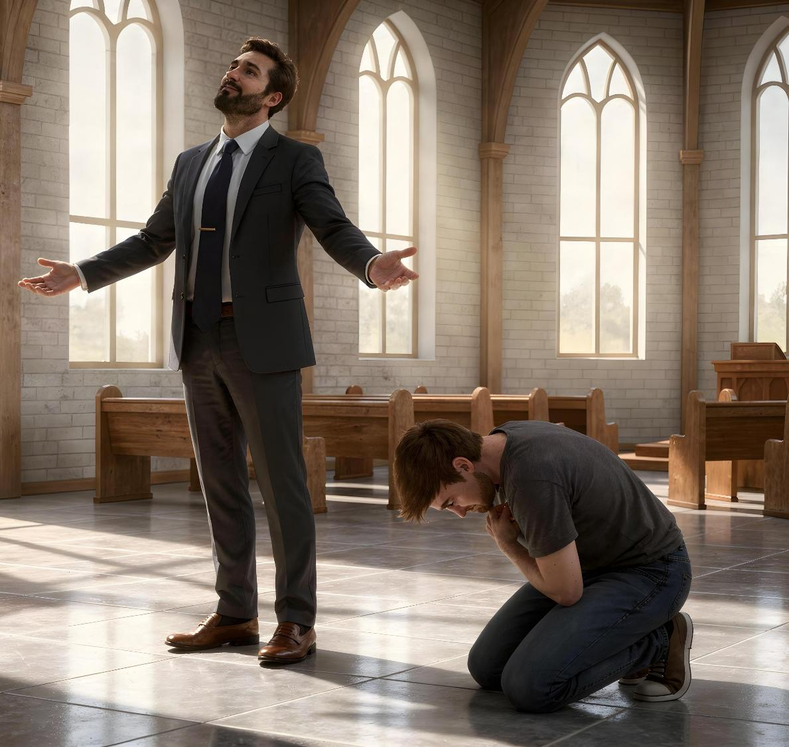
ГОРДІСТЬ ПРОТИ СМИРЕННЯ
Урок 3 за 18 квітня 2026

Slide 2
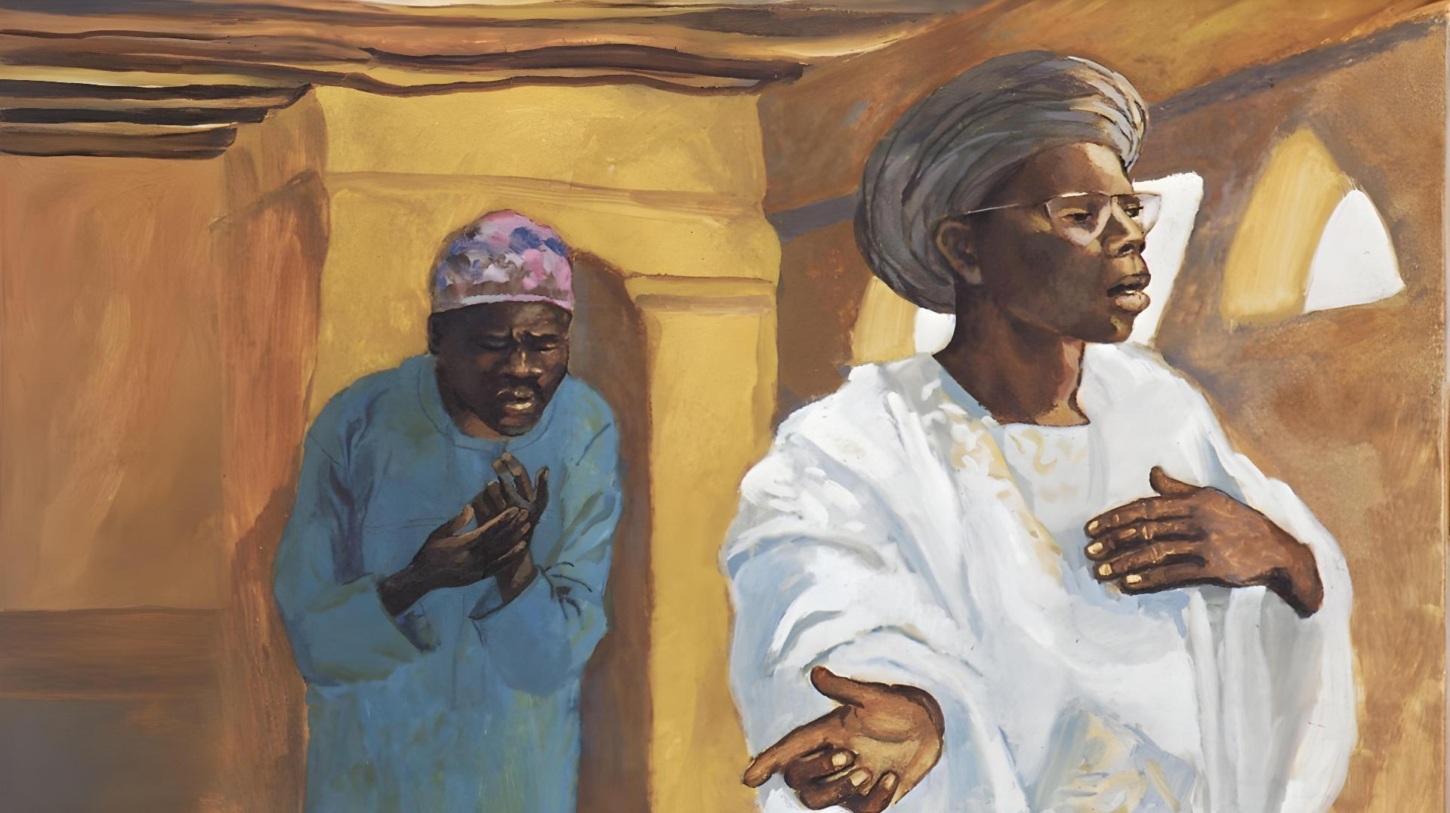
“Бо кожний, хто підноситься, буде понижений, а хто понижується, буде піднесений!”
(Луки 14:11)

Slide 3

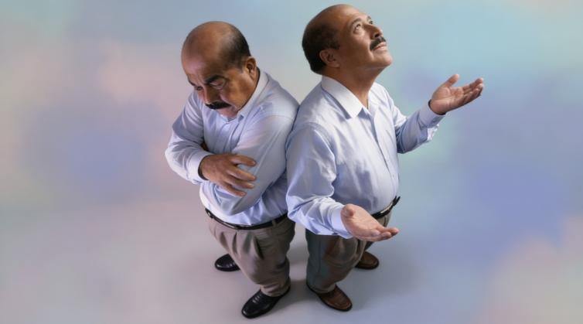
Що в мені цінного? На це питання важко відповісти.
Якщо я кажу багато (горда позиція), я визнаю, що всього, ким я є і маю, я досяг сам.
Що робити, якщо я багато скажу, бо Бог вважає мене своїм сином?
Якщо я нічого не кажу (скромна позиція), я визнаю, що все, що я є і маю, походить від Бога.
Що робити, якщо я нічого не скажу, бо мені бракує самооцінки?
Приклади гордості
Люцифер
Учні Ісуса
Приклади смирення
Митник
Мойсей
Ісус, досконалий приклад

Slide 4

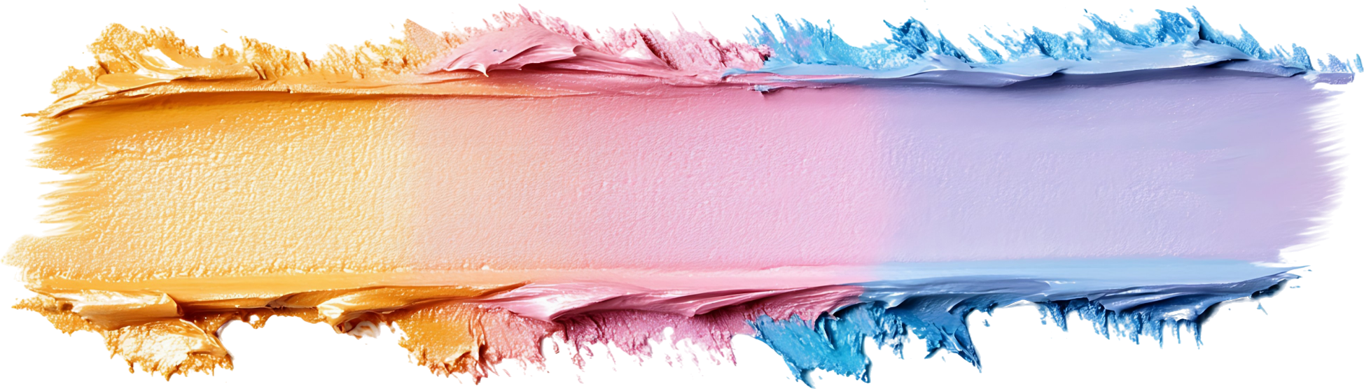
ПРИКЛАДИ ГОРДОСТІ

Slide 5



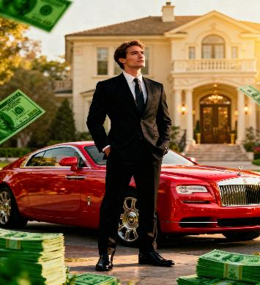
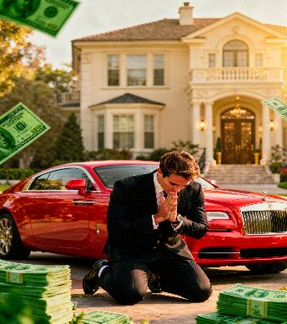
ЛЮЦИФЕР
“Адже все, що у світі, це: пожадливість тіла, пожадливість очей і життєва гордість; це не від Отця, а від світу.” (1 Івана 2:16)
Якщо ми говоримо про гордість, то повинні говорити про того, в кому це почуття виникло вперше: Люцифера. Він вирішив не задовольнятися своїм становищем, а хотів піднятися на вищий рівень. З часом він забажав бути настільки піднесеним, що прагнув зайняти сам престол Бога (Ісаї 14:12-14).
Ми «успадкували» бажання робити все, що нам подобається, володіти всім, що хочемо, і здобувати посади, які дозволяють нам здобувати славу чи багатство. Саме це пропонує нам світ! (1 Івана 2:16).
Але не всі прагнення є гордістю. Задоволення, яке отримує дитина від успіху чи особистих амбіцій, не обов'язково є нездоровою гордістю.
Важливо пам’ятати, що наші майно, здібності та досягнення не визначають нашої цінності. Гординя полягає в тому, щоб не віддавати Богові славу за те, що Він робить у нашому житті.

Slide 6



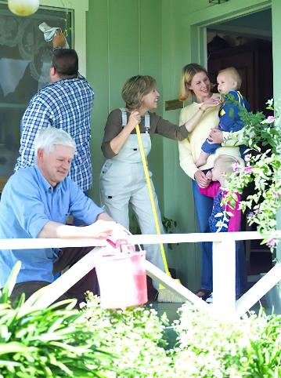

УЧНІ ІСУСА
“Була й суперечка між ними, хто з них більший.” (Луки 22:24)
Вони провели з Ісусом понад три роки. Він щойно помив їм ноги та розповів про Свою кров, пролиту за всіх. Однак, коли вони вечеряли, їхня розмова не мала нічого спільного з усім цим: хто з них найбільший? (Луки 22:24).
Їхня гординя змусила їх повірити, що вони заслуговують на перше місце. Вони не усвідомлювали серйозності своїх почуттів. Через свою гординю вони відштовхували Бога від своїх сердець.
Ісус одразу перейшов до суті: «Я серед вас, як слуга» (Луки 22:27). Іншими словами: якщо ви хочете бути великими, як ваш Учитель, служіть іншим.
Наша гординя говорить нам, що ми заслуговуємо на служіння інших (ми кращі за них). Нам потрібна Божа благодать, щоб стати смиренними слугами.

Slide 7

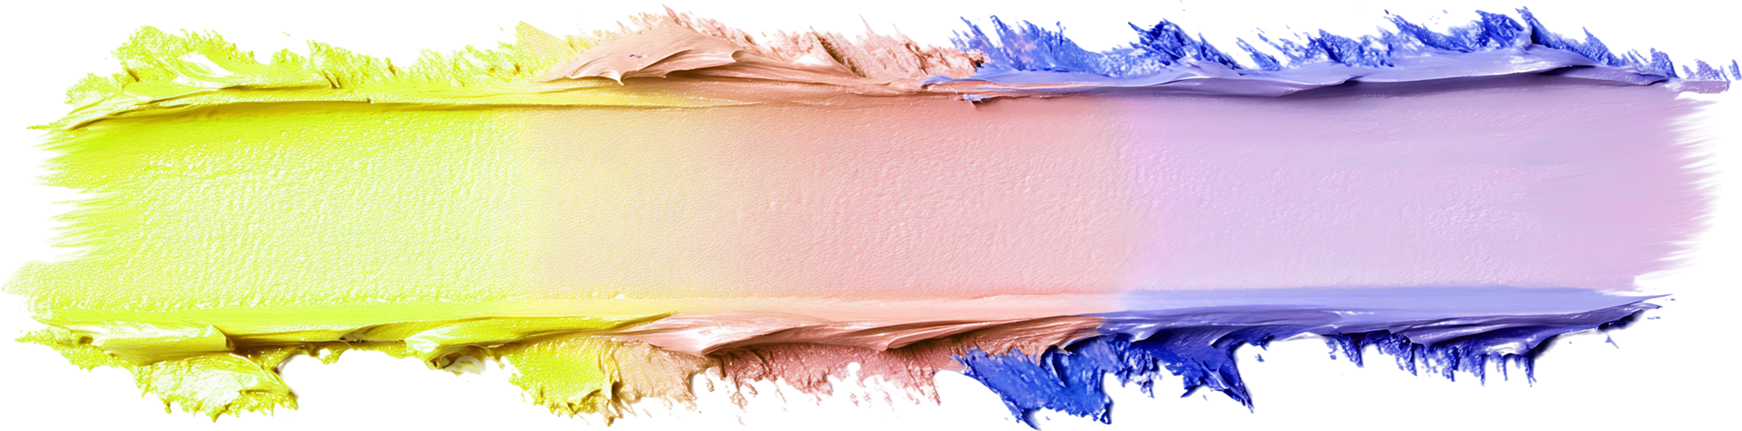
ПРИКЛАДИ СМИРЕННОСТІ

Slide 8





МИТНИК
“А митник, здалека стоячи, не смів навіть очей звести до неба, але бив себе в груди, промовляючи: Боже, будь милосердний до мене, грішного!” (Луки 18:13)
Фарисей розповідав Богові про добрі справи, які він чинив, і про заслуги, які мав перед Небесами. Але Ісус сказав, що він «молився собі», а не Богові (Луки 18:11-12). Досконалий приклад гордині.
Митник просив Бога про допомогу, бо був грішником (Луки 18:13). Смиренно представивши себе перед Богом, він «пішов до дому свого виправданим», бо «хто сам себе підносить, той буде принижений, а хто себе принижує, той буде піднесений» (Луки 18:14).
Справжнє смирення починається, коли ми визнаємо свій гріх і просимо Христа про допомогу. Тоді…
Ми не будемо дивитися на інших як на нижчих (Флп. 2:3)
Ми не будемо прагнути публічного визнання (Лк. 14:7-11)
Ми дозволимо іншим висловлювати нам свою вдячність (Прип. 27:2
Ми отримаємо Божу благодать (Якова 4:6)
Ми будемо передавати цю благодать іншим (1 Петра 4:10)

Slide 9

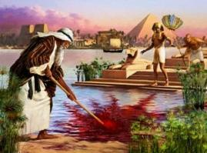






“Вірою Мойсей, коли виріс, відмовився називатися сином дочки фараона;він краще зволів терпіти з Божим народом, ніж тимчасово мати насолоду від гріха.” (Євреїв 11:24-25)
МОЙСЕЙ
Мойсея готували стати наступним фараоном Єгипту. Він був великим стратегом і мав великі інтелектуальні здібності (Дії 7:22). У віці 40 років він вирішив залишити все це і приєднатися до свого народу
(Євреїв 11:24-25).
Він був визволитель! Його могутня рука звільнить його братів! Жахлива помилка. Бог не міг використовувати його, поки він плекав таку гординю.
Ще 40 років спілкування з Богом у пустелі зробили його дуже смиренною людиною (Чис. 12:3). Тепер Бог міг використовувати його, щоб насилати кари; перетинати море; отримувати десять заповідей; розмовляти безпосередньо з Богом; бити по скелі… Він навіть зміг смиренно прийняти покарання за свій гордий вчинок, приписуючи собі заслугу за те, що він зробив (Чис. 20:10-12).
Приклад Мойсея показує нам, що смирення не виникає в нас спонтанно, але ми повинні щодня просити Бога наповнити нас ним.

Slide 10




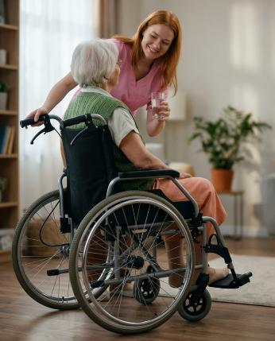
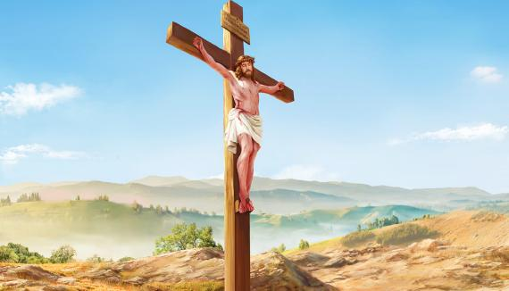
ІСУС, ДОСКОНАЛИЙ ПРИКЛАД
“Він упокорив Себе, був слухняним аж до смерті, й до смерті хресної.” (Филип'ян 2:8)
Ніхто у цьому світі ніколи не мав і ніколи не матиме такої величі, якою володів Ісус до свого втілення. Однак Він зрікся всього з любові до нас. Зіткнувшись із таким приниженням, все, що ми маємо, все, чим ми є, або все, чим ми коли-небудь могли б стати, блідне в порівнянні.
Ісус відмовився від Небес, щоб померти за людство, сподіваючись, що ми зрозуміємо Його акт благодаті та відгукнемося на Його запрошення до стосунків з Ним (Фил. 2:5-8). Він, безсумнівно, є досконалим прикладом смирення.
«Нехай у вас будуть ті самі думки, що й у Христі Ісусі» (Фил. 2:5).
Наслідуючи Його приклад, «не робіть нічого з корисливих поривів чи марнославства, але з покорою ставтеся до одного понад себе, не дбаючи кожен про власне, але кожен про інтереси інших» (Фил. 2:3-4).

Slide 11
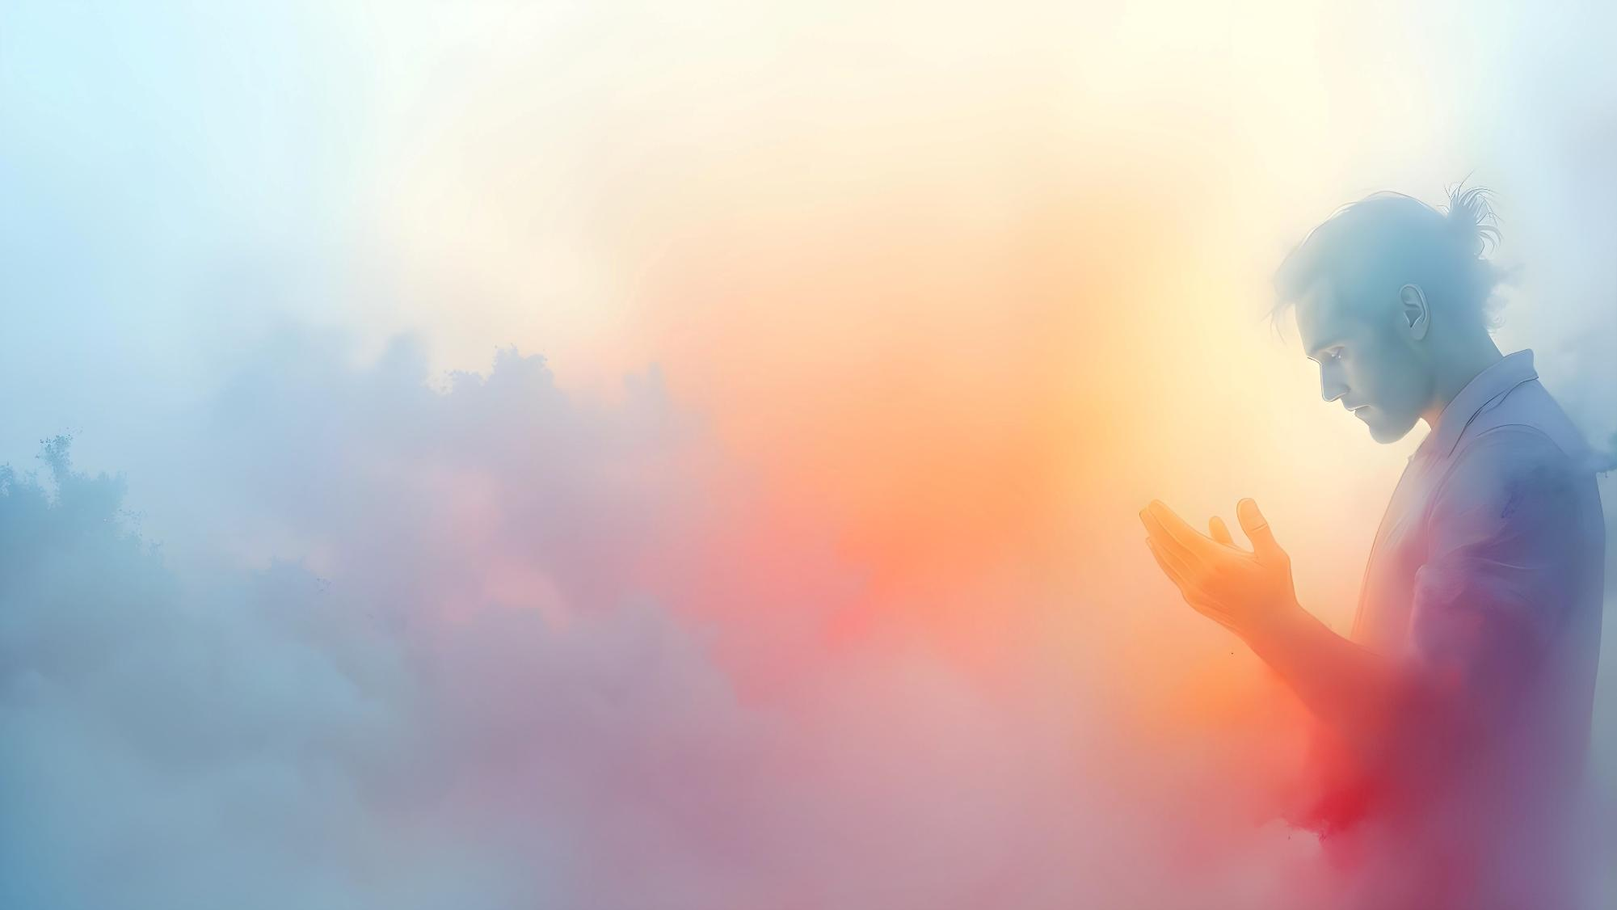
“Прославлятиму Тебе, Господи, від усього свого серця, співатиму Тобі перед богами.
Схилюсь перед Твоїм святим Храмом і прославлю Твоє Ім’я за Твою любов і Твою справедливість, бо Ти понад усе звеличив Своє Ім’я та Своє слово.
Того дня, коли я заволав до Тебе, Ти відповів мені, наділивши душу мою силою.
Нехай прославлять Тебе, Господи, всі царі землі, коли вони почують слова з Твоїх уст!
Вони оспівуватимуть шляхи Господні, бо слава Господня велика!
Адже високо Господь: Він на покірного споглядає і гордого впізнає здалека.
Якщо б я опинився в небезпеці, Ти збережеш моє життя. Проти лютості моїх ворогів Ти простягнеш Свою руку, і Твоя правиця врятує мене.
Господь учинить це заради мене! Господи, милосердя Твоє вічне, не залишай діла Своїх рук!”
Псалом 138

Slide 12

«У самолюбстві, самозвеличенні та гордості є велика слабкість; але в смиренні є велика сила. Наша справжня гідність зберігається не тоді, коли ми думаємо переважно про себе, а тоді, коли Бог присутній у всіх наших думках, а в наших серцях горить любов до нашого Викупителя та до наших ближніх. Простота характеру та смирення серця принесуть щастя, тоді як зарозумілість породжуватиме невдоволення, нарікання та постійне розчарування. Те, що наповнить нас божественною силою, — це навчитися менше думати про себе та більше про те, щоб робити інших щасливими».
E. G. W. (Свідчення для Церкви, том 3, с. 523)

